Slide 1



Slide 2

Let’s start JAVA party!

Slide 3
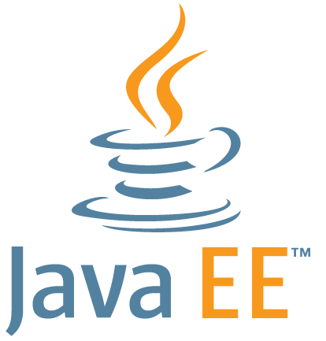



Java
wersje
Enterpise Edition
Micro Edition
Standard Edition

Slide 4


Java
Najpopularniejsze technologie
Web
Mobile

Slide 5
Java
Społeczność
http://stackoverflow.com/documentation
http://www.tiobe.com/tiobe-index/
http://githut.info/
https://www.meetup.com/Java-User-Group-Lodz/

Slide 6



Java
Google – twój przyjaciel
Prowadzący
Uczestnik

Slide 7
Java
JVM, JRE, JDK – jak działa JAVA
JAVA Development Kit
Tools & API Tools
JAVA Runtime Enviroment
JAVA Language
JAVA Virtual Machine
JAVA SE API

Slide 8
Java
Konfiguracja środowiska
JDK (Java Development Kit) – strona oracle
Pobranie
Instalacja
Sprawdzenie zmiennych środowiskowych w systemu
Instalacja IDE

Slide 9



Java
INTEGRATED DEVELOPER ENVIROMENT (IDE) – twój przyjaciel
NetBeans
IDEA Intellij
Eclipse

Slide 10
Java
Czas na praktykę!
Ale, zanim to nastąpi, rozszyfrujmy akronimy :
JDK
JRE
JVM
Jakie istnieją wersje języka JAVA ?

Slide 11
Java
Stwórzmy nowy projekt.
Krok 1: Znajdujemy NetBeansa/Eclipse / IDEA
Krok 2: Odpalamy środowisko
Krok 3: Słuchamy instrukcji .

Slide 12
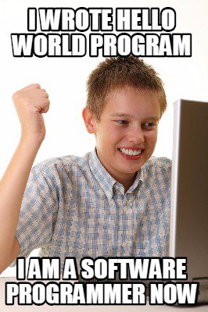
Java
Pierwszy program
public class HelloWorld
{
public static void main(String[] args)
{
System.out.println("Hello, World");
}
}

Slide 13
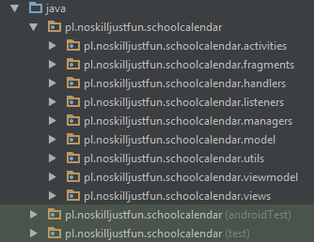
Java
Witaj świecie !
Package
W najprostszych słowach jest folderem zawierającym pliki javowe. Pozwala na logiczny podział, struktury projektu.
Podział kodu zwykle jest używany by ułątwić, czytanie kod oraz pogrupować klasy projektu.
Nazwy paczek :
com.example.application_name.package_name

Slide 14
Java
Kompilacja, czyli co się dzieje pod maską?
Tłumaczenie języka Java na język, bardziej przystępny dla maszanyny.
.java → .class
Kompilacja i wykonywanie programu
javac NazwaKlasy.java
java NazwaProgramu

Slide 15
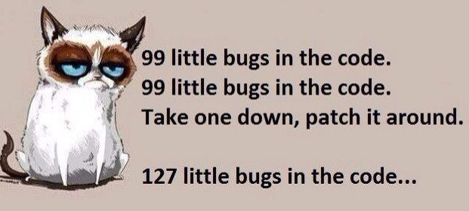
Java
Errors , errors everywhere
W czasie kompilacji (Compile-time)
W czasie wykonywania programu (Run-time)
Logiczne (Bugi) niezgodności miedzy założeniami programu, a stanem faktycznym
Czym różnią się błędy logiczne i błędy w czasie wykonywania programu?

Slide 16
Java
Czas coś popsuć ☺
Rozważmy sytuacje, w których w naszym kodzie usuniemy dane znaki:
;
Pierwszy ”, następnie drugi ”
Pierwszą {, następnie drugą }
main
String
System.out
Println
String[] args

Slide 17
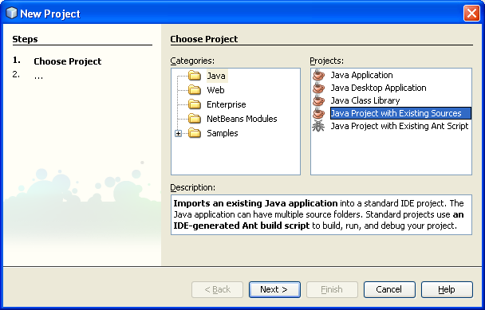
Java
Jak uruchomić program z istniejącego kodu ?
Przepis
Składniki:
Istniejacy kod
IDE

Slide 18

Java
Czas na nas!
Pobierz kod z Githuba
Lekcja 1 zadanie 1
Utwórz nowy projekt z istniejącego kodu
Uruchom Program

Slide 19
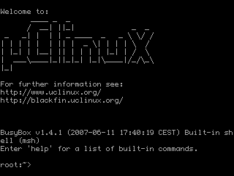
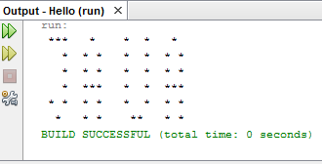
Java
Zadanie 6 - BONUS
Dawno, dawno temu wszystko działo się w konsoli.
Aby uatrakcyjnić wygląd programu tworzono grafiki wykorzystując istniejące komponenety np. * . _ = + |\/ ][ etc. Przykładowy efekt:
Twoje zadanie jest dużo prostsze, spróbuj
Wydrukować napis (JAVA).
Skończyłeś wcześniej? Spróbuj
Wydrukować drugi napis
(ten z przykładu uClinuX).
PS. Na Następnych slajdach powiększony Output ☺

Slide 20
Java
BACK TO THE PAST

Slide 21
Java
BACK TO THE PAST

Slide 22
Java
Podsumowanie
3 rodzaje JAVA : Enterprise Edition, Standard Editon, Micro Editon
Kompilacja – automatyczny proces tłumaczenia kodu źródłowego jeżyka programowania na język maszynowy.
Java Development Kit – zawiera narzędzia potrzebne do tworzenia
i testowania programów napisanych w Java i uruchamiania ich na platformie Java
Java Runtime Enviroment – środowisko, które pozwala na uruchomienie programu javowego. Zawiera min. JVM, klasy podstawowe.
Java Virtual Machine – zestaw aplikacji pozwalających na wykonanie skompilowanego kodu javy na danym systemie operacyjnym

